Slide 1
Презентация к уроку химии
«Строение, классификация, изомерия, номенклатура и получение альдегидов»
УМК: Габриелян О. С. Химия. 10 класс. Базовый уровень.
Муниципальное общеобразовательное учреждение
«Покровский лицей» Абдулинского района
Автор: Шайхрамова Зульфия Шамсулловна,
учитель химии

Slide 2
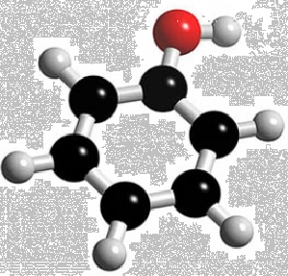

Цель урока
изучение строения, классификации, изомерии, номенклатуры и получения альдегидов

Slide 3
Задачи урока:
Образовательная: изучить строение молекул, классификацию, изомерию, номенклатуру и получение альдегидов, познакомить с важнейшими представителями альдегидов; изучить особенности строения карбонильной группы
Воспитательная: сформировать у обучающихся целостное мировоззрение, ценности здорового и безопасного образа жизни
Развивающие: способствовать развитию мышления и познавательных способностей, навыков постановки и поиска решения проблем; формировать умение анализировать и делать выводы

Slide 4
Алгоритм составления названий альдегидов
Найдите главную углеродную цепь - это самая длинная цепь атомов углерода, включающая атом углерода альдегидной группы.
Пронумеруйте атомы углерода в главной цепи, начиная с атома углерода альдегидной группы.
Назовите соединение по алгоритму для углеводородов.
В конце названия допишите суффикс -аль.

Slide 5
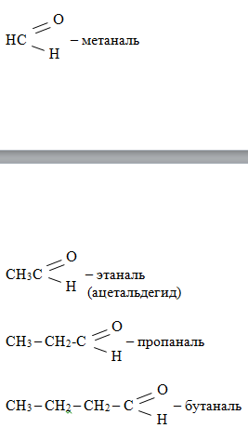
Самопроверка

Slide 6
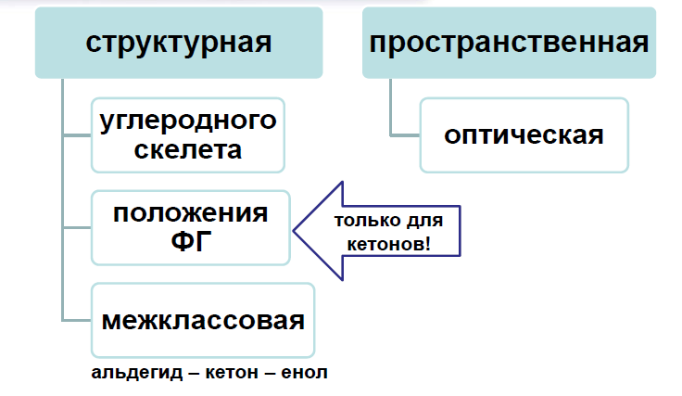
Изомерия

Slide 7


Изомеры бутаналя

Slide 8
Домашнее задание
§11. Альдегиды и кетоны.
Повторить записи в тетрадях.
Написать все возможные изомеры пентаналя, гексаналя и назвать их.

Slide 9
Список используемых источников
Габриелян О. С. Химия. 10 класс. Базовый уровень: учебник . 4-е изд., стереотип. – М. : Дрофа, 2016.
Химия. 11 класс. Учеб. для общеобразоват. учеб. Заведений /
Габриелян О.С., Остроумов И.Г. Химия.10 класс: Настольная книга учителя. - М.: Дрофа, 2004.

